Slide 1
全球能源 (生涯規劃)
Week 2 面試技巧與備審資料
老師:鄭毅明

Slide 2
今日內容
班規
面試技巧
備審資料與面試的關聯
利用AI加強備審資料

Slide 3
班規
除了上廁所外，留在教室裡
不要吵隔壁的同學
不准吃東西

Slide 4
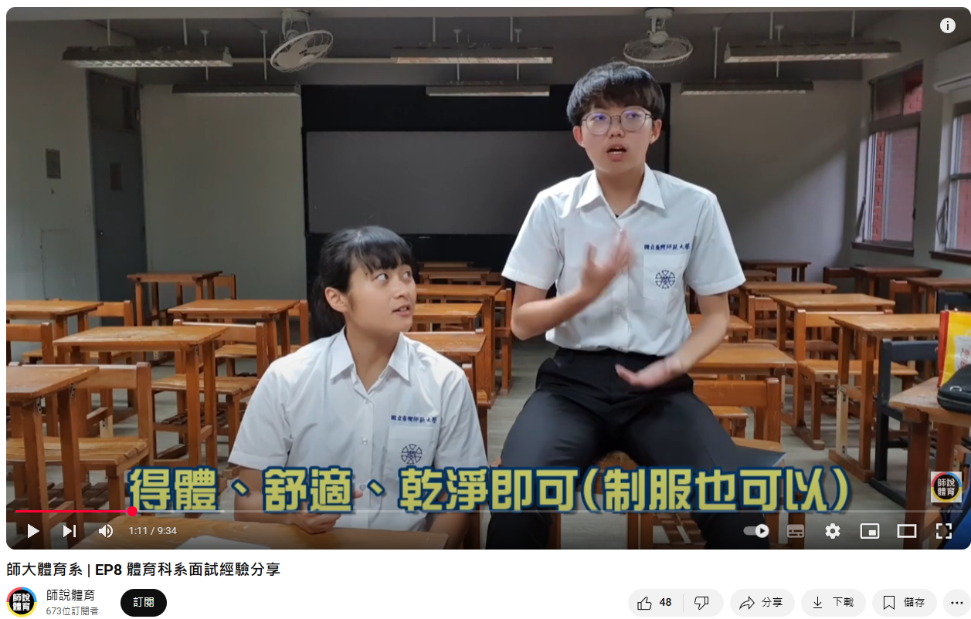
面試技巧
https://www.youtube.com/watch?v=t7dj-GwEpV8

Slide 5
面試技巧(統整)
1. 服裝要得體、舒適、乾淨，給教授好的第一印象(非常重要)。
2.準備五份備審資料，給教授看。
3.自我介紹(1分鐘)
—提及你的特色、為什麼想申請此科系、未來展望
4.關注運動時事(不分體育專項)。
5.不要害怕，多練，練到熟悉。
6.展現你的自信。(實際演示)

Slide 6
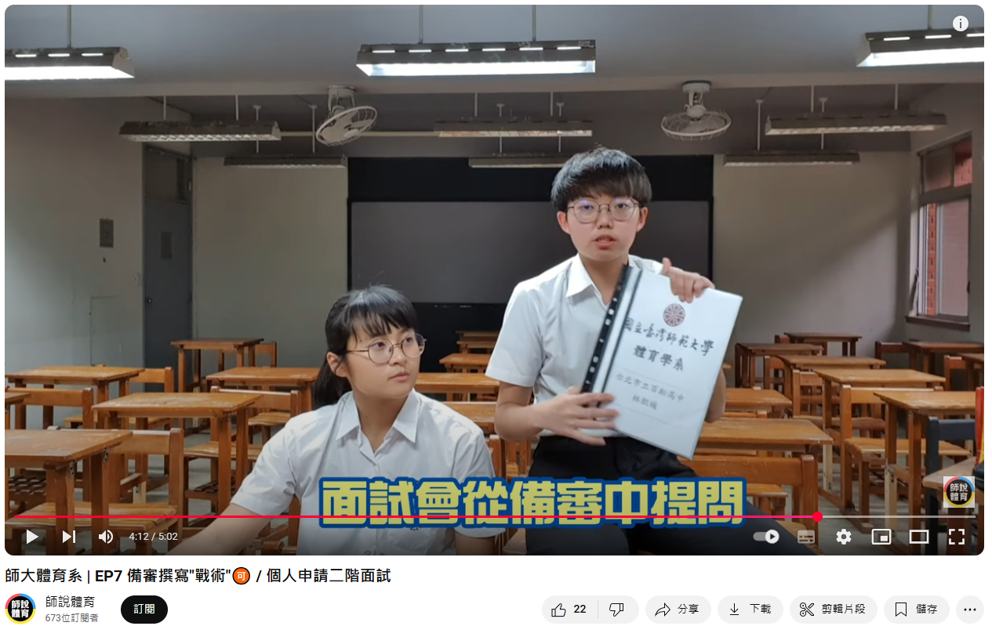
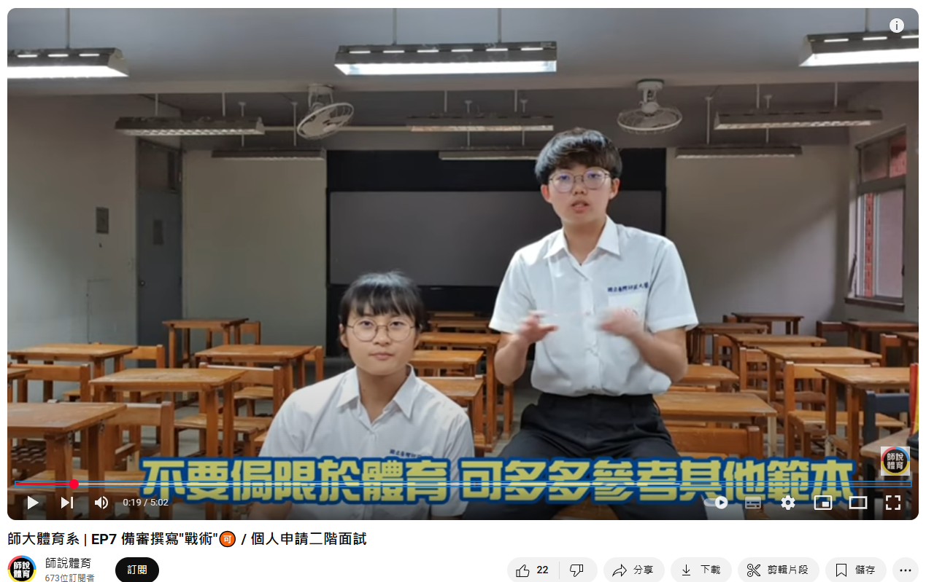
備審資料與面試的關聯
https://www.youtube.com/watch?v=ZaXRa-U1pNs

Slide 7

備審資料與面試的關聯
要怎麼準備面試?面試會被問哪些?

Slide 8
備審資料與面試的關聯
製作備審
了解目標學校/科系/自己
對於體育的看法/想法
對未來的規劃與展望
為何要選擇就讀此科系?
為何要選擇這所學校?
透過面試表達
自己的獨特之處
(價值觀)
展現出對體育的熱忱/參與/能力/表現 !

Slide 9
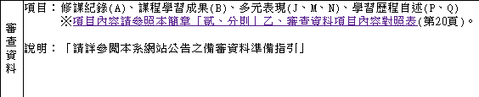


備審資料與面試的關聯

Slide 10
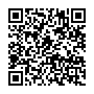
利用AI加強備審資料
加強文字表達
已有想法，擔心自己文筆不好
進行發想
已了解科系特色與自身特質，發想多個未來計畫與生涯規劃
進行資料統整與發想
統整科系資訊與個人表現，發想綜整心得、就讀動機、未來學習計畫

Slide 11
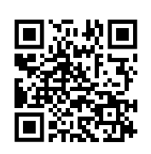
課程安排
投影片我都會放在github
https://github.com/nekowaneko/energy/tree/main

